Slide 1

Cargado dinámico de plugins en Rust
en ausencia de estabilidad
en la Interfaz de Aplicación Binaria
Autor: Mario Ortiz Manero
Director: Matthias Wahl Ponente: Francisco Javier Fabra Caro

Slide 2

Notes:
¿Qué es Wayfair?
Empresa estadounidense de comercio digital de muebles y artículos del hogar
Como IKEA pero mucho más online
Muy grande: ingresó $13 mil millones en 2021

Slide 3
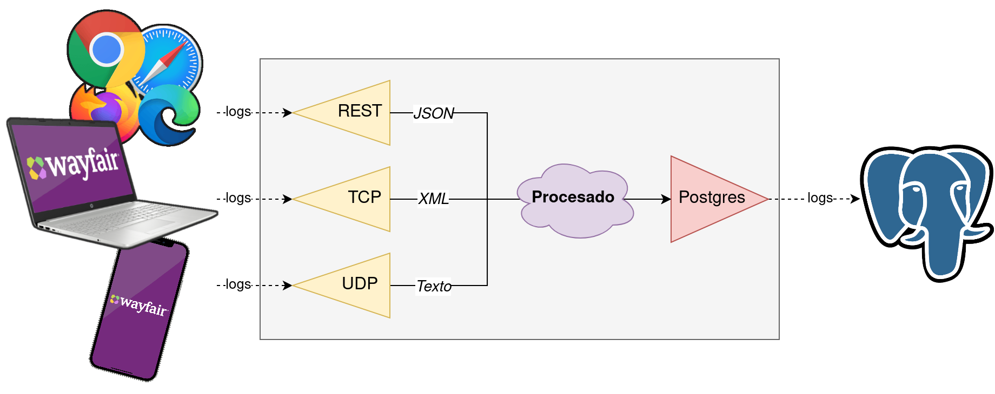
Notes:
Logs son críticos para depurar y entender el estado del negocio
Heterogéneo: diferentes protocolos y formatos
Requieren procesado como filtrado o transformaciones
Y poderlos envíar a otra fuente para su análisis

Slide 4

Notes:
100 TB de logs diarios
Si se escribieran en papel, 5 veces ida y vuelta a la estación internacional espacial

Slide 5
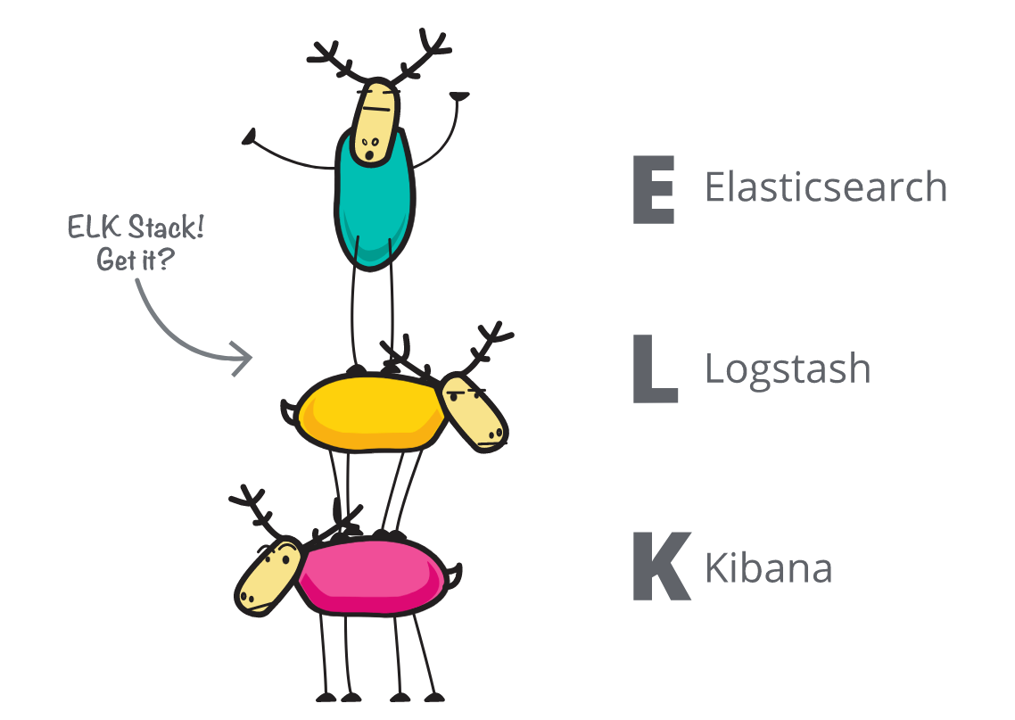
Notes:
Principalmente Logstash para procesar datos
Logstash usa Java y es de propósito general
Stack gastaba $40k/mes

Slide 6

Notes:
La solución es Tremor!
Alternativa a Logstash en 2018
Ahora es más flexible, extiende el ejemplo anterior

Slide 7


Notes:
Alto rendimiento:
Rust
Programación asíncrona con hilos
SIMD
Redujo coste a $780/mes: 50 veces menos

Slide 8



Notes:
Código abierto
Parte de la CNCF (Kubernetes)
También parte de la LFX

Slide 9

Notes:
LFX tiene programas de mentorías
Proyecto de código abierto especifica proyecto a completar a cambio de mentores y ayuda monetaria

Slide 10




Matthias
Darach
Heinz
Notes:
Metodología:
Además de Fabra como director académico
Mentores
Remoto, flexible, Discord con chat y videollamada semanal
Unos 11 meses desde agosto de 2021

Slide 11
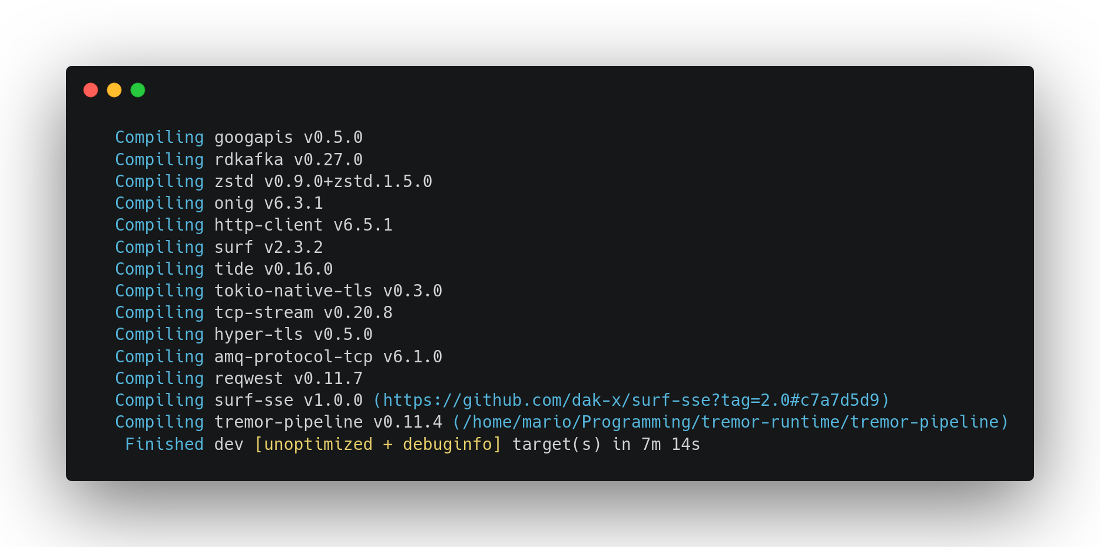
Notes:
Gran problema: tiempos de compilación
7 minutos en modo depuración
10 segundos entre cada cambio incremental
Solo van a empeorar: muchos protocolos y formatos a soportar
Solución: sistema de plugins, dividir el binario en componentes más pequeños compilables independientemente
Si cambiamos uno de ellos, no hace falta compilar los demás

Slide 12

Conector de TCP
Conector de Kafka
Códec de YAML
Postprocesador de base64
Notes:
Motivación #2: Modularidad
Desacoplado de ejecutable y componentes
Algunas partes se actualizan más frecuentemente que otras
Es buena idea poderlos tratar por separado

Slide 13


Notes:
Motivación #3: Aprender de otros
Otros proyectos maduros con características similares
Se llevan beneficiando de un sistema de plugins por mucho tiempo
Buena idea al menos intentarlo

Slide 14

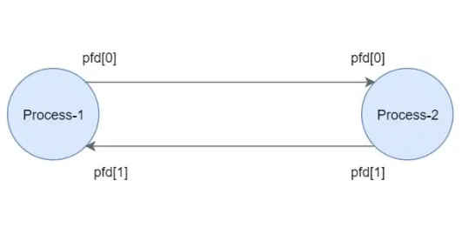
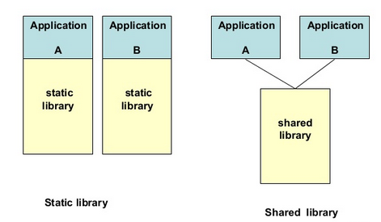




Lenguajes
Interpretados
Formatos de código binario
Comunicación Inter-Proceso
Cargado Dinámico
Notes:
Existen muchas tecnologías para implementar un sistema de plugins…
Lenguajes interpretados como Python
Formatos de código binario portable como WebAssembly o eBPF
Comunicación interproceso: memoria compartida, sockets, pipes
Cargado dinámico
A tener en cuenta:
Seguridad
Retrocompatibilidad
Soporte multi-plataforma
Que no se quede obsoleto
Más importante: sin impacto excesivo en el rendimiento

Slide 15


Lenguajes
Interpretados
Formatos de código binario
Comunicación Inter-Proceso
Cargado Dinámico
Notes:
De los pocos lo suficientemente eficientes es Cargado Dinámico.
Alguno más aceptable, pero es el más popular y usable

Slide 16
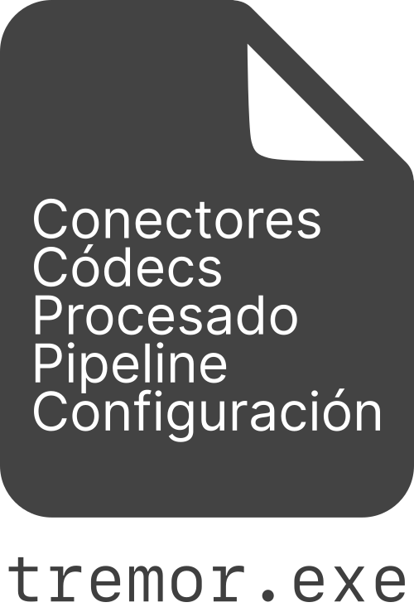
Único binario
Notes:
Cargado dinámico: dividir el binario en otros binarios más pequeños:

Slide 17




Runtime
Plugins
Notes:
Plugins que exportan una funcionalidad
La runtime, que es capaz de cargar los plugins dinámicamente

Slide 18
Memoria
fn load_plugin() {
// ...
}
struct Data { /* ... */ }
pub fn run(data: &Data) {
// ...
}
Notes:
Runtime carga el plugin en su propia memoria
Y puede acceder a los recursos de los plugins directamente, como datos o funciones

Slide 19
Memoria
fn load_plugin() {
// ...
}
?
struct Data { /* ... */ }
pub fn run(data: &Data) {
// ...
}
Notes:
Es necesaria una Interfaz de Aplicación Binaria:
Protocolo definido para llamar a las funciones de los plugins
Y que especifique cómo se representan las estructuras de datos en memoria para poderlas acceder
Rust tiene una interfaz, pero no es estable porque puede cambiar con cada compilación
La runtime no sabe a ciencia cierta cómo llamar a las funciones ni cómo acceder a los recursos
Cargado dinámico es imposible con Rust puro
En defensa de Rust, generalmente esto es positivo, pero complica este proyecto y similares

Slide 20

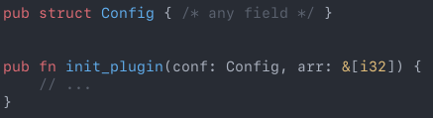

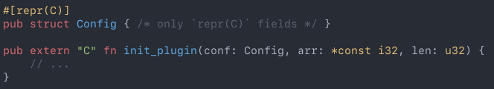
Un plugin en el mundo ideal
Un plugin en la cruda y dolorosa realidad
Notes:
Hay que recurrir al de C, que sí es estable
El uso es más complicado y menos seguro
Requiere traducir tipos de Rust a C y viceversa
Será un poco más fácil con abi_stable, una librería de alto nivel
Importante: esto no se sabía al principio, existía una confusión en la comunidad entera sobre cómo funciona el ABI de Rust

Slide 21



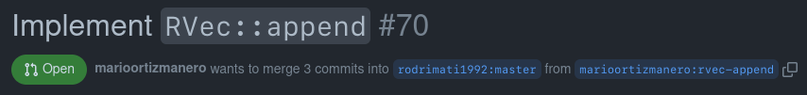
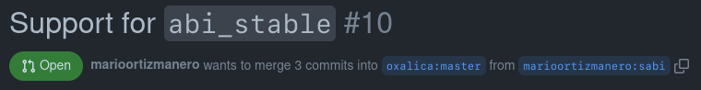

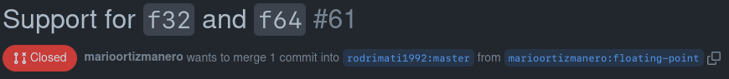
Notes:
Otro problema: ecosistema de Rust es inmaduro
Sobretodo para sistemas de plugins porque como se puede ver es algo para lo que no está hecho
Requiere muchas contribuciones a dependencias
Algunas de ellas importantes y complicadas
Dar soporte para abi_stable en dependencias
Arreglar y rediseñar partes de abi_stable, especialmente las de varianza y subtipado

Slide 22
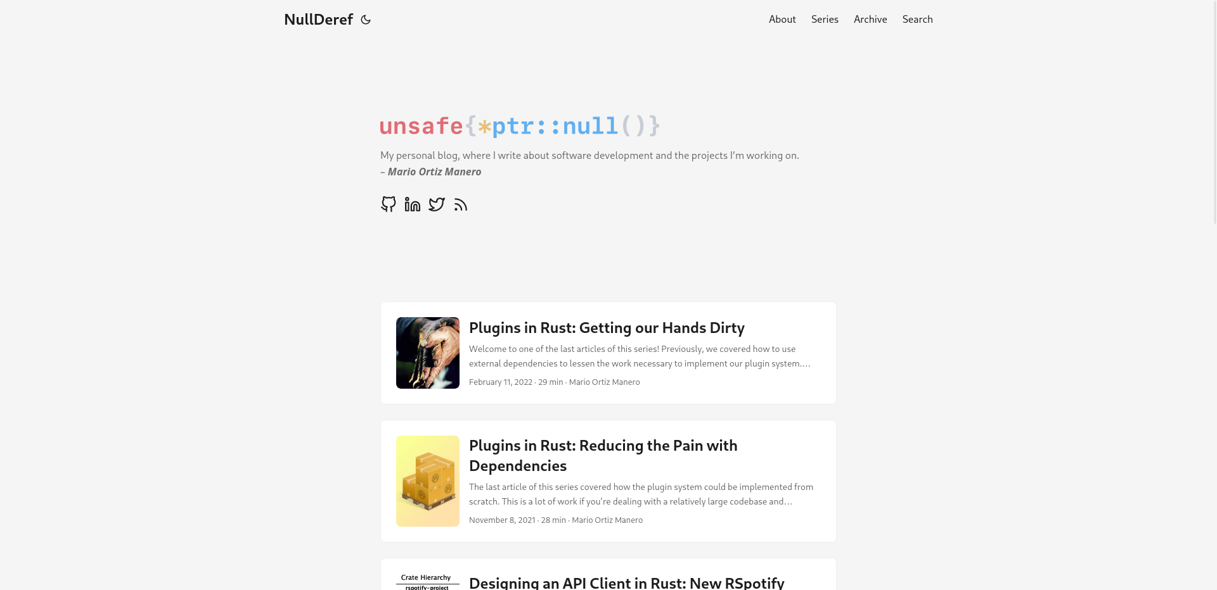
Notes:
Todo lo que he investigado e implementado lo he escrito en mi blog
No solo para actualizar a mis mentores,
Sino que también intentar mejorar la situación para el futuro
Más información allí

Slide 23
46
6
21k
Pull Requests e Issues
Artículos
Visitas
Notes:
Resultados importantes fuera de Tremor
Pull requests externos (33) e internos a Tremor (13)
Muy satisfecho con lo conseguido

Slide 24
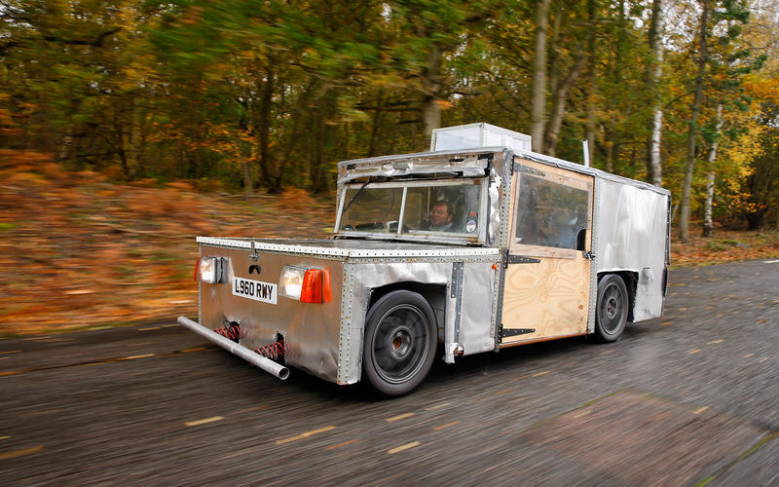

(funciona)
Notes:
Resultado es funcional pero no alcanza todos los objetivos por el incremento en complejidad
Ha hecho Tremor un 30% más lento, pero debería aspirarse a un 10-20%
Objetivo: que llegue a producción
Expansión en más partes del programa y otros componentes
Refinamiento de experiencia de usuario
Muchas más posibilidades: poder eliminar y reiniciar plugins, mayor seguridad, o incluso un repositorio de plugins

Slide 25


¿Preguntas?
nullderef.com
Memoria
Notes:
Todos los detalles en mi blog personal
También en la memoria, que es de código abierto junto a esta presentación

